Slide 1
LÍNGUA INGLESA
ENSINO MÉDIO

Slide 2

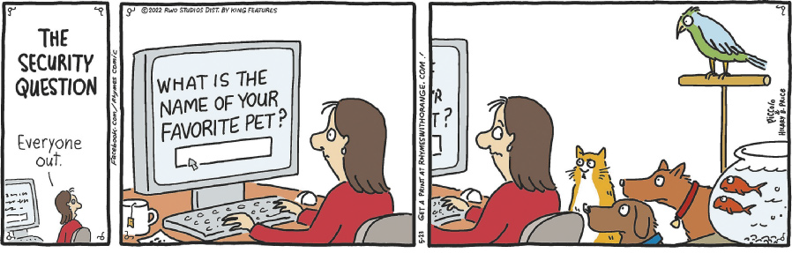
UNIT 1
NAVIGATE THE
INTERNET SAFELY
PRICE, Hilary. [What's the name of your favourite pet?]. [S. l.]: Cartoonstock, c2022. Disponível em: https://www.cartoonstock.com/cartoon?searchID=KF100031. Acesso em: 5 jul. 2024.
Na tirinha, a qual pergunta de segurança a mulher deve responder?

Slide 3
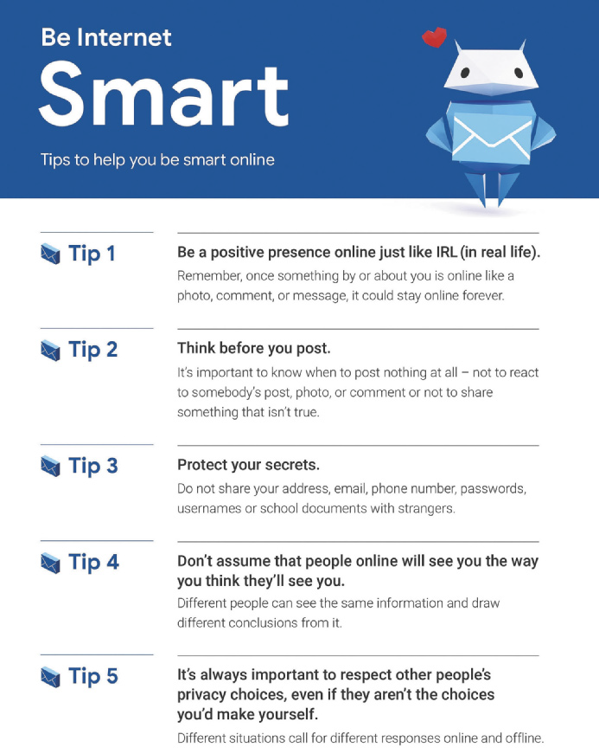
UNIT 1
TIP
Apoie-se em palavras
parecidas com o
português para fazer
previsões sobre o texto e
compreendê-lo.
Todas as dicas a seguir são apresentadas no texto com exceção de uma. Identifique-a.
Pense antes de compartilhar qualquer coisa com alguém.
Respeite as escolhas de privacidade das outras pessoas.
Mantenha informações confidenciais em segredo.
Seja uma presença positiva na internet.
Denuncie comportamentos negativos.
GOOGLE. Be internet smart: tips to help you be smart online. In: GOOGLE. Be internet awesome. [S. l.]: Google, [202-]. Disponível em: https://storage.googleapis.com/gweb-interland.appspot.com/en-us/hub/pdfs/Google_BeInternetAwesome_DigitalCitiizenshipSafety_Tips_EN.pdf. Acesso em: 5 ago. 2024.

Slide 4
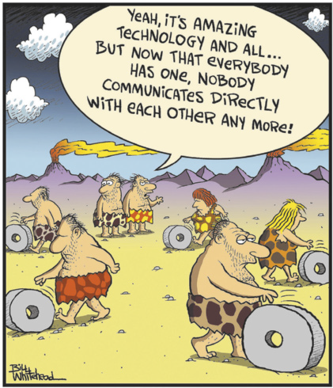
UNIT 1
THINK ABOUT IT!
Como a situação retratada no cartum se relaciona com as formas de se usar a tecnologia atualmente? Qual crítica é feita?
Você concorda com essa crítica? Por quê?
WHITEHEAD, Bill. [Yeah, it’s amazing technology and all…]. [S. l.]: GoComics, 2 jun. 2016. Disponível em: www.gocomics.com/freerange/2016/06/02. Acesso em: 5 ago. 2024.

Slide 5
UNIT 1
“Think before you post.”
“Protect your secrets.”
“Do not share your address […].”
“Don’t assume that people online […]."
TIP
Com base nos fragmentos do texto, faça inferências para compreender regras de uso da língua inglesa. Observe, por exemplo, como os verbos aparecem no modo imperativo, como frases negativas são construídas, a presença ou não de pronomes antes dos verbos, em que situação esse modo verbal está sendo utilizado e outros aspectos das frases em destaque e das atividades relacionadas a elas.

Slide 6

LANGUAGE REFERENCE
UNIT 1: IMPERATIVE
Podemos usar o imperativo para dar dicas, conselhos, instruções, ordens e alertas. É muito comum encontrar, por exemplo, verbos no imperativo em placas de trânsito como as seguintes.
Analise, nos quadros a seguir, as formas afirmativa e negativa do imperativo.
Forma afirmativa |  | Forma negativa
Think | before you post. | Don’t share | your password with anyone.
Be | a smart digital citizen. | Do not send | insulting messages.

Slide 7
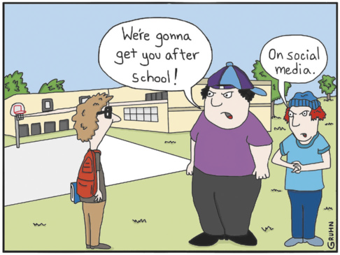
UNIT 1
Read this cartoon and, in pairs, ask and answer the following questions.
Where are they?
What problem does the cartoon illustrate?
What tip(s) from the following list can you give to the boy on the left?
Tips:
Don’t seek revenge and don't cyberbully back.
Talk to an adult you trust about the problem.
Block and report the bully to the social media platform.
Take a screenshot of anything that you think could be cyberbullying and save it on your electronic device.
Keep your social media privacy setting high.
GRUHN, Mike. [We’re gonna get you after school!]. [S. l.]: Cartoonstock, 31 maio 2015. Disponível em: https://www.cartoonstock.com/cartoonview.asp?catref=mgrn855. Acesso em: 6 ago. 2024.

Slide 8
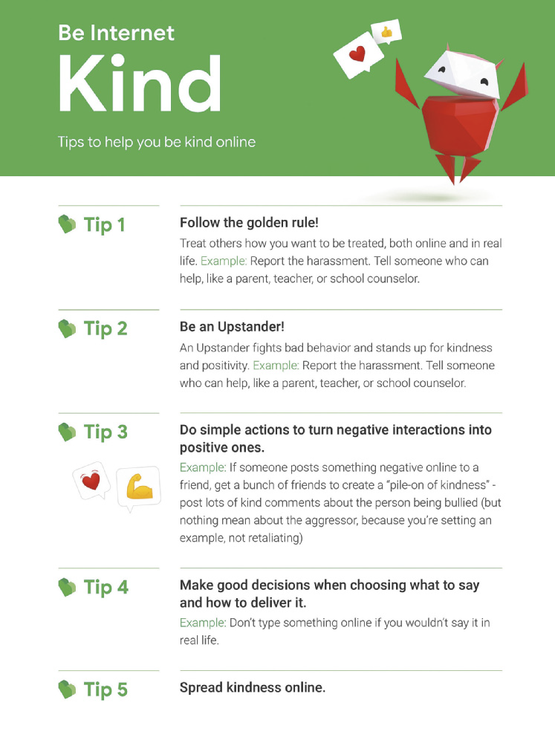
UNIT 1
TIP
Conhecer convenções relacionadas a contextos e a gêneros de texto ajuda-nos a compreender e a produzir textos de cada
gênero. Com um colega, identifiquem características do gênero
lista de dicas que vocês encontram no texto e escrevam-nas em seus cadernos.
GOOGLE. Be internet smart: tips to help you be smart online. In: GOOGLE. Be internet awesome. [S. l.]: Google, [202-]. Disponível em: https://storage.googleapis.com/gweb-interland.appspot.com/en-us/hub/pdfs/Google_BeInternetAwesome_DigitalCitiizenshipSafety_Tips_EN.pdf. Acesso em: 5 ago. 2024.

